Slide 1
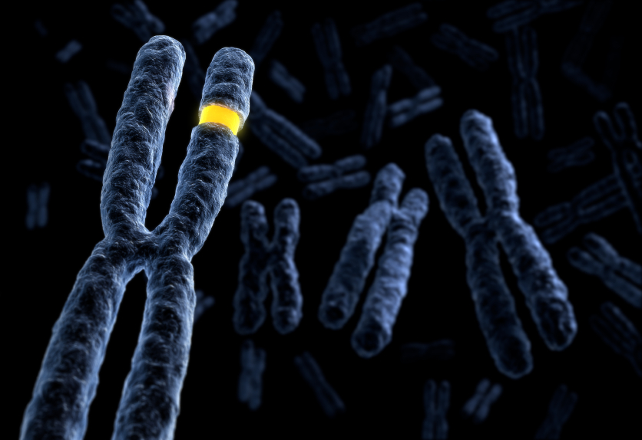
Эволюционная роль мутации
Цели:
Дать понятие мутация, рассмотреть эволюционную роль мутации

Slide 2
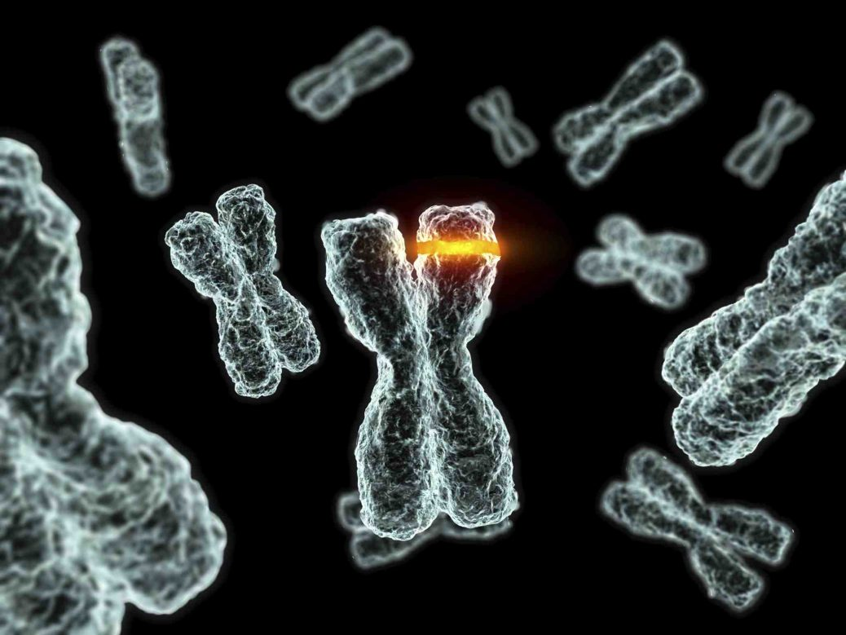
Мутация-изменения наследственного аппарата клетки, затрагивающие целые хромосомы или их части.

Slide 3
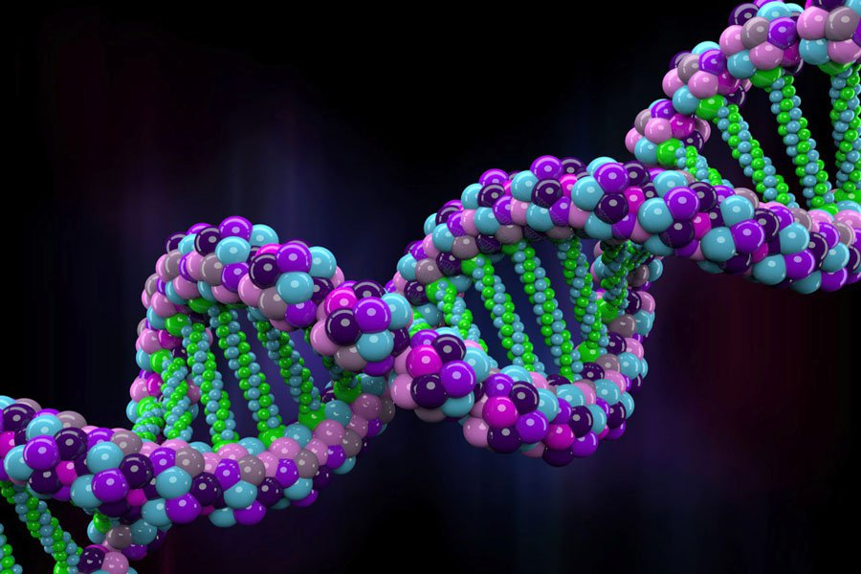
Ген-участок молекулы ДНК , содержащий наследственную информацию.

Slide 4
Какова роль мутации в эволюционном процессе?
МУТАЦИИИ
Нейтральные
Вредные
Полезные

Slide 5
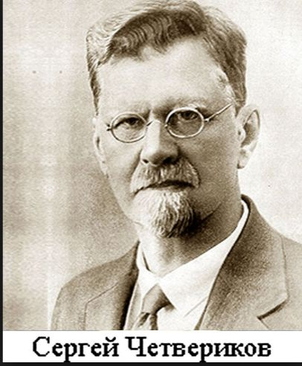
МУТАЦИЯ КАК ФАКТОР ЭВОЛЮЦИИ

Slide 6
Для всех организмов в естественном состоянии характерно свободное скрещивание- стабилизирующий аппарат генотипов в популяции.
Доминантный ген (преобладающий) –А
Рецессивный ген (подавляемый)-а
Гомозиготное состояние несущий идентичные аллели в гомологичных хромосомах АА-доминантная гомозигота, аа-рецессивная гомозигота
Гетерозиготное состояние гомологичные хромосомы несут разные формы (аллели) того или иного гена или различаются по взаиморасположению генов Аа.

